Slide 1
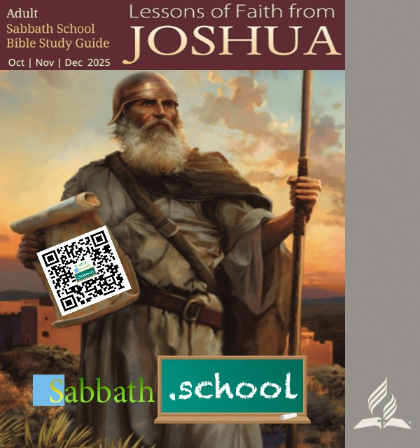
యెహోషువ నుండి విశ్వాస పాఠాలు
10 - "యధార్థవంతుడైన యెహోషువ"
పెద్దల సబ్బాతుబడి పాఠములు
4వ త్రిమాసము
అక్టోబర్, నవంబర్, డిసెంబర్- 2025

Slide 2
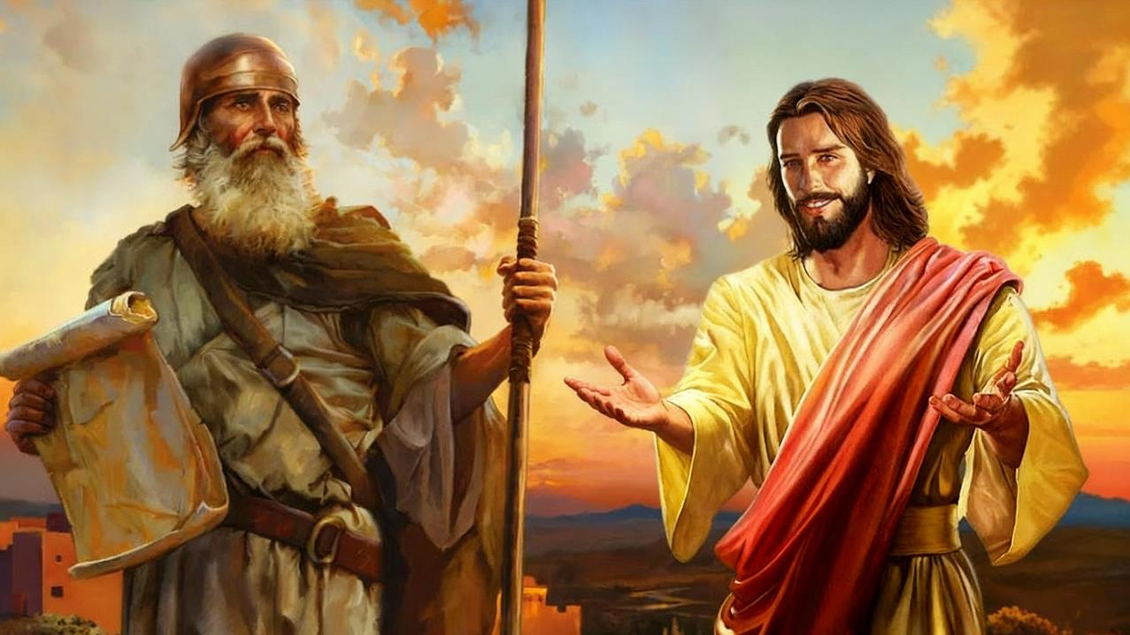
యధార్థవంతుడైన యెహోషువ
డిసెంబర్ 6, 2025 నాటి పాఠం 10

Slide 3
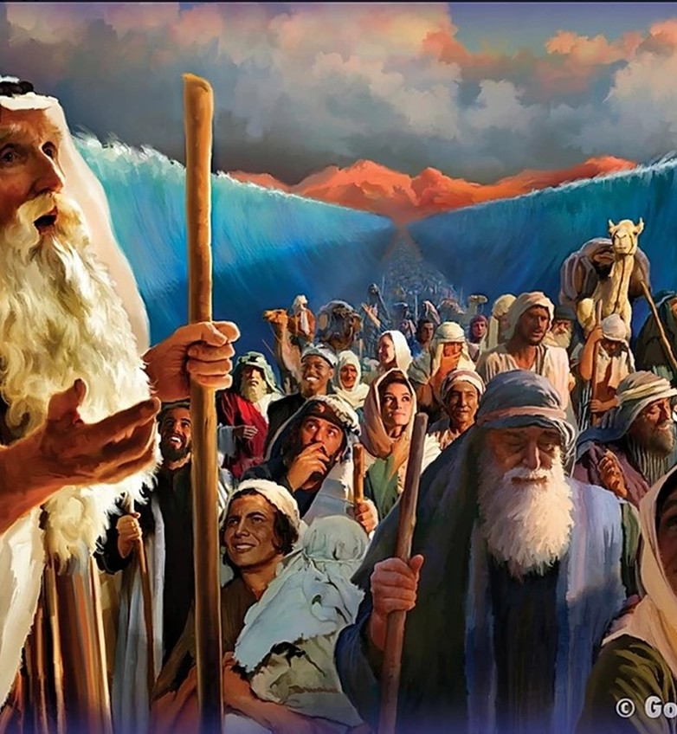
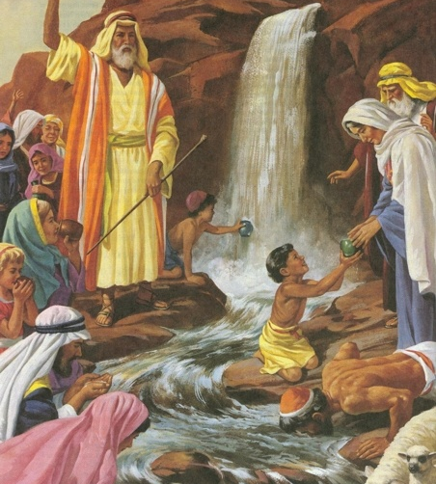
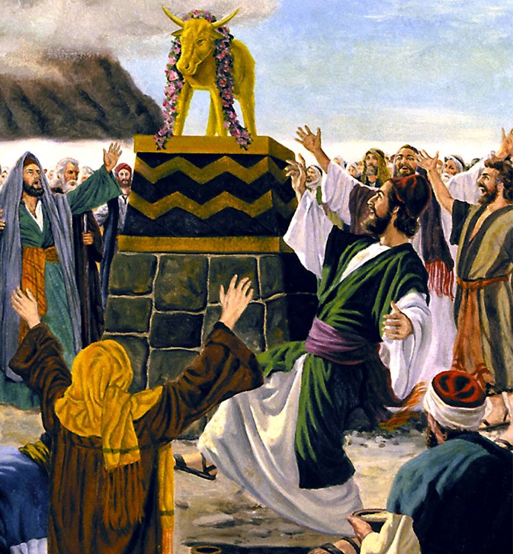
“ఈ సంగతులు దృష్టాంతములుగా వారికి సంభవించి, యుగాంతమందున్న మనకు బుద్ధికలుగుటకై వ్రాయబడెను.” (1 కోరింథీయులకు 10:11)

Slide 4

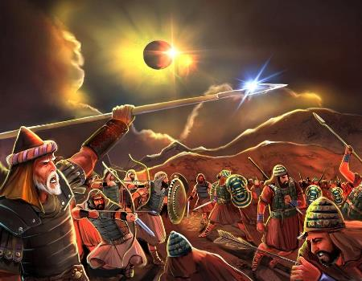
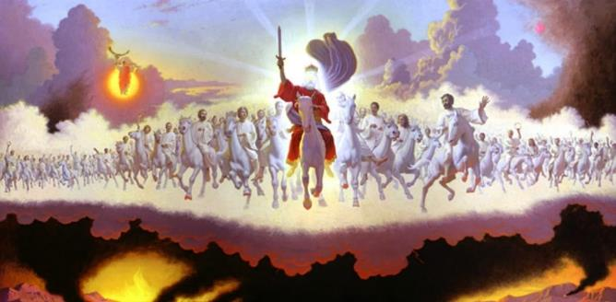







కాండగ్రంథాలలో మరియు యెహోషువ పుస్తకంలోనే వివరించబడిన యెహోషువ జీవితాన్ని మనం రెండు విభిన్న (మరియు పరిపూరక) మార్గాల్లో చదవవచ్చు: చరిత్రగా మరియు ప్రతీకాత్మకంగా.
యెహోషువకు సరైన ప్రతీకాత్మక వివరణ ఇవ్వడానికి, మనం మొదట బైబిల్ ప్రతీకవాదాన్ని నియంత్రించే నియమాలను తెలుసుకోవాలి: రూపాలు (Types) మరియు ప్రతిరూపాలు (Antitypes)
ఇది పూర్తయిన తర్వాత, "ప్రతీకాత్మకమైన యెహోషువ" కు సంబంధించి దేవుడు తన వాక్యం ద్వారా మనకు వదిలిపెట్టిన సందేశాలను కనుగొనడానికి, మిగిలిన బైబిల్ అంతటా యెహోషువ యొక్క ప్రతీకవాదాన్ని మనం కనుగొంటాము.
బైబిలుసంబంధమైన ప్రతీకాత్మక :
వర్గీకరణ విధానం అంటే ఏమిటి?
వర్గీకరణ విధాన తరగతులు
ప్రతీకాత్మక యెహోషువ:
యెహోషువ యొక్క రూపాలు
యెహోషువ యొక్క ప్రతిరూపాలు
యెహోషువ ఆ రకమైన సంఘమే.

Slide 5

బైబిలుసంబంధమైన ప్రతీకాత్మక :

Slide 6


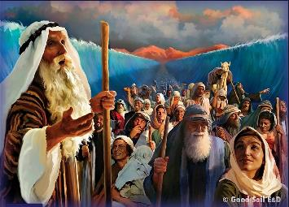
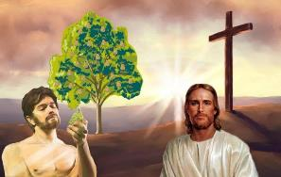
వర్గీకరణ విధానం అంటే ఏమిటి?
“ఈ సంగతులు దృష్టాంతములుగా వారికి సంభవించి, యుగాంతమందున్న మనకు బుద్ధికలుగుటకై వ్రాయబడెను.” (1 కోరింథీయులకు 10:11)
పౌలు - మరియు ఇతర బైబిల్ రచయితలు - తన సొంత సమయం మరియు/లేదా భవిష్యత్తు నుండి ("ప్రతిరూపం" అని పిలుస్తారు) ఏదైనా లేదా ఒకరిని సూచించే చారిత్రక వ్యక్తి లేదా సంఘటనను సూచించడానికి "రూపం" అనే పదాన్ని ఉపయోగిస్తారు.
ఉదాహరణకు, రోమా 5:14 ఆదామును “రాబోవువాని” యొక్క సాదృశ్యంగా “ప్రతిరూపం” మాట్లాడుతుంది, అంటే యేసు—ప్రతిరూపంగా.
రూపం
దావీదు (కీర్తన 22:1)
ప్రతిరూపం ప్రకటన
కొత్త దావీదు (యిర్మీ. 23:5)
ప్రతిరూపం
యేసు (మత్త. 27:46)
రూపం
బలులు (లేవీ. 1:3-5)
ప్రతిరూపం ప్రకటన
బాధలో ఉన్న సేవకుడు (యెష. 53:5-7)
ప్రతిరూపం
యేసు మరణం (యోహా. 19:16-18)
అనేక సందర్భాలలో, పాత నిబంధనలో నిర్దిష్ట పాత్రలు లేదా సంఘటనలు రాబోయే వాటికి సంకేతాలు అని మనం కనుగొంటాము. రెండు ఉదాహరణలను చూద్దాం:

Slide 7

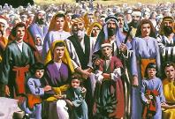
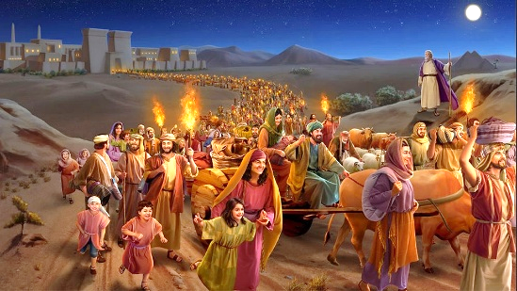
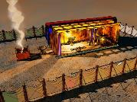
వర్గీకరణ విధాన తరగతులు
“ఐగుప్తునకు వెళ్లి ఐగుప్తులోనుండి నా కుమారుని పిలిచితిని అని ప్రవక్తద్వారా ప్రభువు సెలవిచ్చిన మాట నెరవేర్చబడునట్లు హేరోదు మరణమువరకు అక్కడనుండెను.’ ” (మత్తయి 2:15)
పాత నిబంధనలోని రూపం క్రొత్త నిబంధనలోని మూడు విభిన్న రకాల ప్రతిరూపాలను సూచిస్తాయి: క్రీస్తు; చర్చి; మరియు అంత్య కాలాలు.
రూపం మరియు ప్రతిరూపం
ఇజ్రాయెల్
నిర్గమకాండము
పరిశుద్ధ స్థలము
క్రీస్తు
సంఘము
అంత్యకాలము
క్రీస్తు
సంఘము
అంత్యకాలము
క్రీస్తు
సంఘము
అంత్యకాలము
అతన్ని ఐగుప్తుకు తీసుకెళ్లారు
మత్తయి 2:13-15
కొత్త ఇజ్రాయెల్
గలతీయులకు 6:16
144,000 మంది
ప్రకటన 7:4
ఎడారిలో 40 రోజులు
మత్తయి 3:16-4:2
క్రీస్తు ద్వారా బాప్తిస్మం తీసుకొని నిలబెట్టబడ్డాడు
1 కొరింథీయులకు 10:1-6
మతభ్రష్ట చర్చిల నుండి నిర్గమనం
ప్రకటన 18:4
అది మన మధ్య ఒక ఆలయం లాంటిది
యోహాను 1:14; 2:21-22
మనం దేవుని ఆలయం
1 కొరింథీయులకు 3:16-17
నూతన యెరూషలేము, మన దేవాలయం
ప్రకటన 21:2-3
రూపం
ప్రతిరూపం

Slide 8

ప్రతీకాత్మక యెహోషువ

Slide 9


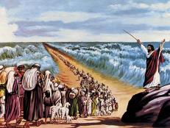
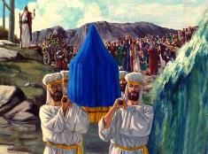
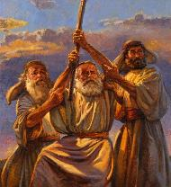
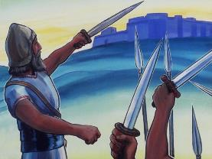
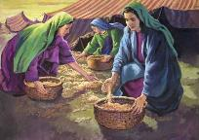
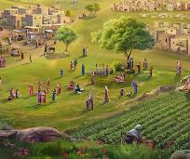
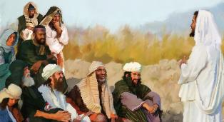
యెహోషువ యొక్క రూపాలు
“నీ దేవుడైన యెహోవా నీ మధ్యను నావంటి ప్రవక్తను నీ సహోదరులలో నీకొరకు పుట్టించును, ఆయన మాట నీవు వినవలెను..” (ద్వితీయోపదేశకాండము 18:16)
ప్రజలను నడిపించే రెండవ ప్రవక్త గురించి మోషే చెప్పిన ప్రవచనాన్ని యెహోషువ పాక్షికంగా నెరవేర్చాడు (ద్వితీ. 18:15-19).
మోషేలాగే, యెహోషువ దేవుని నుండి ప్రత్యక్ష సందేశాలను అందుకున్నాడు; అతను పస్కాను జరుపుకున్నాడు; అతను జలాలను దాటాడు; అతను ప్రభువు దూతను చూశాడు; అతని చాచిన చేయి విజయాన్ని తెచ్చిపెట్టింది; అతను తన మరణం తర్వాత ప్రజలను నమ్మకంగా ఉండమని ఆహ్వానించాడు; మొదలైనవి.
మోషే కింద మన్నా పడటం ప్రారంభించినప్పటికీ, అది యెహోషువ కింద ఆగిపోయింది. ఇంకా, మోషే ఇచ్చిన భూమి విభజన మరియు ఆశ్రయ పురముల గురించిన సూచనలను యెహోషువ అమలు చేశాడు.
కానీ మోషే ప్రవచనం యెహోషువను దాటి విస్తరించిందని ప్రజలు అర్థం చేసుకున్నారు (యోహాను 1:21). ఆ విధంగా, మోషే మరియు యెహోషువ ఇద్దరూ "ప్రవక్త" గురించి మోషేకు ఇవ్వబడిన ప్రవచనాన్ని పూర్తిగా గ్రహించిన నిజమైన ప్రతిరూపానికి సాదృశ్యాలుగా మారారు: యేసు (అపొస్తలుల కార్యములు 3:22-26).

Slide 10


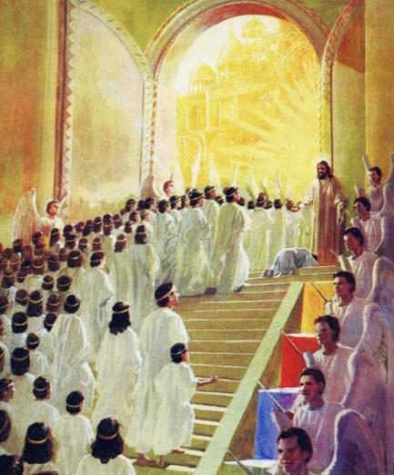
యెహోషువ యొక్క ప్రతిరూపాలు
“యెహోవా ఈలాగు సెలవిచ్చుచున్నాడు అనుకూలసమయమందు నేను నీ మొర నాలకించి నీకు ఉత్తరమిచ్చితిని రక్షణదినమందు నిన్ను ఆదుకొంటిని. బయలువెళ్లుడి అని బంధింపబడినవారితోను బయటికి రండి అని చీకటిలోనున్న వారితోనుచెప్పుచు దేశమును చక్కపరచి పాడైన స్వాస్థ్యములను పంచి పెట్టుటకై నిన్ను కాపాడి ప్రజలకు నిబంధనగా నియమించితిని. ” (యెషయా 49:8 )
యెహోషువ నాయకత్వం వహించిన యుద్ధాల లక్ష్యం ఇశ్రాయేలీయులను వాగ్దాన దేశంలో స్థాపించడం. యెషయా మెస్సీయ పనిని "[తన ప్రజలకు] పాశవిక వారసత్వాలను" కేటాయించడం (యెషయా 49:8, NIV) అని వివరిస్తాడు, యెహోషువ పుస్తకంలోని అదే పరిభాషను ఉపయోగిస్తాడు.
యెహోషువ జీవితం మరియు పని (ఒక మాదిరిగా) యేసు జీవితం మరియు పనిలో (ప్రతిరూపంగా) ఏ కోణంలో ప్రతిబింబిస్తుంది?
యొర్దానులో బాప్తిస్మం తీసుకున్న తర్వాత, యేసు దుష్ట శక్తులకు వ్యతిరేకంగా పోరాడారు
అతను ఎడారిలో 40 రోజులు గడిపిన తర్వాత తన పనిని ప్రారంభించారు.
ఆయన సిలువపై శత్రువును ఓడించారు
ఆయన మన ఆధ్యాత్మిక శత్రువులపై విజయాన్ని ఇస్తారు
ఆయన మనకు నిజమైన విశ్రాంతిని ఇచ్చారు
ఆయన మనకు అక్షయమయిన వారసత్వాన్ని అప్పగించారు

Slide 11

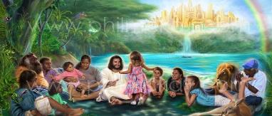
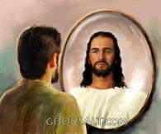
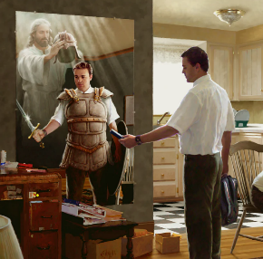

యెహోషువ ఆ రకమైన సంఘమే.
“ఏలయనగా మనము పోరాడునది శరీరులతో కాదు, గాని ప్రధానులతోను, అధికారులతోను, ప్రస్తుత అంధకార సంబంధులగు లోకనాథులతోను, ఆకాశమండలమందున్న దురాత్మల సమూహములతోను పోరాడుచున్నాము.” (ఎఫెసీయులకు 6:12)
యెహోషువ మరియు చర్చి
ఈ రోజు మనం పోరాడవలసిన యుద్ధం ఉంది, దీనిలో మనల్ని అవసరమైన కవచంతో సన్నద్ధం చేసే మన “యెహోషువ” నడిపిస్తున్నాడు (ఎఫె. 6:10-12).
ఇంకా, ఆయన మనకు ఇప్పటికే వారసత్వాన్ని కేటాయించి, మనల్ని ఆధ్యాత్మిక ఆశీర్వాదాలతో నింపుతాడు (ఎఫె. 1:3, 11).
యెహోషువ మరియు అంత్య కాలాలు
కానీ యెహోషువ యొక్క పూర్తి వర్గీకరణ విధానాన్ని నెరవేర్పు చివరికి జరుగుతుంది, దుష్ట సైన్యాలన్నీ నాశనం చేయబడినప్పుడు, మరియు మనం మన వారసత్వాన్ని పూర్తిగా స్వాధీనం చేసుకున్నప్పుడు: మనం నమ్మకంగా జీవించగల భూమి (ప్రక. 20:7-9; యెహె. 28:26).
ఆ సమయం వచ్చే వరకు, యెహోషువ చేసినట్లుగా మనం కృపలో ఎదుగుదాం, దేవుడు మనల్ని ప్రతిరోజూ ఆయనలాగా మరికొంతగా మార్చడానికి అనుమతిద్దాం.

Slide 12

"పరలోక కనానుకు ప్రయాణిస్తున్న దేవుని ఇశ్రాయేలుకు, దైవిక నాయకుడిగా తన సంస్థ కోసం తనను సిద్ధం చేయడానికి మానవ బోధన అవసరం లేని ఒక నాయకుడు ఉన్నాడు; అయినప్పటికీ ఆయన బాధల ద్వారా పరిపూర్ణుడు అయ్యాడు; మరియు "ఆయన స్వయంగా శోధింపబడి బాధపడ్డాడు కాబట్టి, శోధింపబడేవారికి సహాయం చేయగలడు." హెబ్రీయులు 2:10, 18. మన విమోచకుడు ఎటువంటి మానవ బలహీనతను లేదా అసంపూర్ణతను ప్రదర్శించలేదు; అయినప్పటికీ ఆయన మనకు వాగ్దాన దేశంలోకి ప్రవేశం పొందేందుకు మరణించాడు."
ఎలెన్ జి. వైట్, పితరులు మరియు ప్రవక్తలు, పుట 480

